Slide 1
한-EU FTA §10.66와
일반적 감시, 적극적 조사의무의 금지
남희섭, 이은우(법률사무소 지향)

Slide 2
EU 전자상거래 지침 § 15.1
한-EU FTA § 10.66

Slide 3
EU 전자상거래 지침(Directive 2000/31/EC) §15.1
유럽연합의 온라인서비스제공자에 대한 책임제한 규정
2가지 의무를 OSP에게 부과하는 것을 금지.
일반적 감시 의무(general monitoring obligation): 서비스 제공자가 송신하거나 저장하는 정보를 감시할 일반적 의무.
일반적 조사 의무(general seeking obligation): 불법적 활동을 나타내는 사실이나 정황을 적극적으로 찾도록 하는 일반적 의무.

Slide 4
EU 전자상거래 지침(Directive 2000/31/EC) §15.1
단, 온라인서비스제공자가 자신의 서비스 수신자에 의해 행해진 불법혐의 활동이나 자신의 서비스 수신자에 의하여 제공된 정보를 권한 있는 당국에게 신속하게 알려줄 의무
온라인서비스제공자가 저장계약을 맺고 있는 자신의 서비스 수신자의 신원확인을 가능하게 하는 정보를 권한 있는 당국의 요청이 있는 경우 그 권한 있는 당국에게 전달할 의무를 수립할 수 있다

Slide 5
한-EU FTA §10.66:1
2가지 의무를 OSP에게 부과하는 것을 금지.
일반적 감시 의무(general monitoring obligation): 서비스 제공자가 송신하거나 저장하는 정보를 감시할 일반적 의무.
일반적 조사 의무(general seeking obligation): 불법적 활동을 나타내는 사실이나 정황을 적극적으로 찾도록 하는 일반적 의무.

Slide 6
온라인서비스제공자의 의무 유형
1유형 - 무조건, 무제한의 감시와 수색 의무
  서비스 제공자가 자신이 송신하거나 저장하는 정보 전부에 대하여 권리주장자의 요구 여부와 무관하게 모든 정보를 감시할 의무를 부과하고, 권리주장자의 요구 여부와 무관하게 불법적 활동의 사실이나 정황을 모두 적극적으로 찾아낼 의무를 부과
  서비스 제공자에게 이런 의무가 있다고 해석한다면 서비스 제공자는 그야말로 전적인 책임을 부담

Slide 7
온라인서비스제공자의 의무 유형
2유형 - 침해 여부와 상관없는 감시와 수색의무
  서비스 제공자가 자신이 송신하거나 저장하는 정보 전부에 대하여 그곳에서 구체적인 권리 침해가 있었는지 여부와 관계 없이, 권리자가 목록을 제공하면서 요청하기만 하면 그 목록에 해당하는 정보와 관련한 모든 정보를 대상으로 감시와 수색을 할 의무를 부과하는 경우
  서비스 제공자는 정보 전부에 대하여 감시를 해야 하고, 모든 이용자에 대하여 적극적으로 수색을 하여 찾아내야

Slide 8
온라인서비스제공자의 의무 유형
3유형 - 침해가 있었던 제한적인 경우의 감시와 수색의무
  서비스 제공자가 자신이 송신하거나 저장하는 정보에서 구체적인 권리 침해가 있는 경우에 권리 침해가 있었던 정보나 이용자에 대하여 권리 침해를 감시할 의무를 부과하거나, 불법적 활동의 사실이나 정황을 수색할 의무를 부과하는 경우
  서비스 제공자는 모든 정보를 대상으로 감시와 수색을 할 의무를 지게 된다

Slide 9
온라인서비스제공자의 의무 유형
4유형 - 구체적인 침해행위자에 대한 조치(notice and take down)
  구체적인 침해행위가 벌어지는 경우에만 그 침해행위를 특정하여 서비스 제공자에게 조치를 취해줄 것을 요청하도록 하고, 그 경우에만 서비스 제공자가 조치를 취할 의무를 부담하는 경우
  서비스 제공자는 모든 정보를 모니터링하거나, 모든 이용자를 적극적으로 수색할 필요가 없고, 통지해 온 구체적인 정보나 이용자에 대해서만 조치를 하면 됨

Slide 10
온라인서비스제공자의 의무 유형
무엇을 금지할 ‘일반적 감시와 적극적 조사의무’로 볼 것인가?
  4) 유형이 일반적 감시와 적극적 수색의무를 부과한 것이 아니라는 것은 분명.
  1) 유형은 일반적 감시와 적극적 수색의무의 부과에 해당한다는 것도 분명.
  문제는 모든 정보에 대한 감시와 모든 이용자에 대한 적극적 수색이 수반되게 되는 2)유형이나 3)유형에 대해서도 일반적 감시와 적극적 수색의무에 해당한다고 보고, 이를 금지할 것인가 하는 점

Slide 11
온라인서비스제공자의 의무 유형
Notice and Stay down(2유형과 3유형)
  문언의 의미만을 놓고 본다면 2)유형이나 3)유형도 모든 정보에 대한 감시와 모든 이용자에 대한 적극적 수색을 해야 하는 의무가 부과되므로 금지되는 ‘일반적 감시와 적극적 수색’의무에 해당한다고 볼 수 있을 것
  3유형의 제한적인 경우 부과되는 감시와 수색 의무를 ‘일반적 감시와 적극적 수색의무’가 아니라고 볼 여지
    (i) 특정 권리침해 행위가 이미 발생한 경우로서, 그와 같은 권리침해 행위가 반복될 구체적 개연성이 높은 경우. (ii) 모든 정보에 대한 일반적 감시나 모든 이용자에 대한 적극적 수색으로 볼 수 없는 최소 침해적인 감시나 수색의 방법으로 이루어질 수 있을 것. (iii) 감시와 수색도 일시적으로만 이루어질 수 있을 것. (iv) 서비스 제공자나 이용자의 권리 침해나 이익을 침해하지 않을 것. (v) 법원이나 그에 준하는 절차를 통해서 의무가 부과될 것.

Slide 12
유럽 법원들의 판단
유럽 법원의 판단의 근거
    전자상거래지침(2000/31) §15(1) = 한-EU FTA §10.66:1
프랑스, 독일 법원의 판단의 근거
    전자상거래지침(2000/31) §15(1) = 한-EU FTA §10.66:1
‘일반적 감시의무의 부과 금지’에 대한 해석으로 선례적 해석임.

Slide 13
유럽법원의 판단(1)
한-EU FTA §10.66:1 = 전자상거래지침(2000/31) §15(1)
Scarlet 판결(C-70/10, 2011년 11월 24일)
단순 도관/망 사업자
Netlog 판결(C-360/10, 2012년 2월 16일)
호스팅 서비스/사회관계망 서비스 제공자

Slide 14
유럽법원의 판단(2)
다음과 같은 필터링은 일반적 감시 의무의 부과로써 위법함.
호스팅 서비스 제공자는 자신의 서버에 이용자가 저장하는 모든 파일 중 저작물이 포함된 파일을 식별할 것.
이렇게 식별한 파일이 불법으로 저장되고 공중에 제공되고 있는지 판단할 것.
불법이라고 판단한 파일의 이용을 차단할 것.

Slide 15
프랑스 대법원의 판단(1)
2012년 7월 12일 판결
다큐멘터리 영화 사건 2건, 사진 저작물 사건 1건
Google France가 제공하는 video.google.fr 및 image.google.kr 서비스에서 침해 저작물의 링크 발견.
저작권자의 통지 후 Google France는 링크 제거 ➔ 통지-제거(notice and takedown) 준수.
그러나 동일 저작물의 재발 방지 조치는 하지 않았음. ➔ 통지-차단유지(notice and staydown) 미준수.

Slide 16
프랑스 대법원의 판단(2)
프랑스 대법원은 OSP에게 감시 의무를 부과하려면 (1) 그러한 감시가 일시적이어야 하며, (2) 선별적이어야 한다는 Google의 주장을 인정하였음.
그리고 저작권자의 침해 사실에 대한 통지가 없는 경우에도 장래 침해를 예방하기 위한 조치(즉, 통지-차단유지 조치)를 요구하는 것은 OSP에게 “일반적 감시 의무”를 부과하는 것이라고 봄.

Slide 17
독일 대법원의 판단(1)
2012년 7월 12일(I ZR 18/11)
원고: Atari Europe
저작물: 비디오 게임 Alone in the Dark
피고: RapidShare
피고는 이용자에게 저장 공간을 제공하고, 저장된 파일에 대한 링크 정보를 제공함.
문제의 게임이 피고 사이트에 업로드되었고, 2008. 8. 19. 저작권자의 통지에 따라 피고는 이를 삭제하였음.
그러나 피고는 동일한 게임을 다른 이용자가 업로드하는지는 조사하지 않았음.

Slide 18
독일 대법원의 판단(2)
뒤셀도르프 고등법원은 피고가 “통지-제거” 조치를 취했다면 충분하고, 동일 게임의 다른 침해가 재발하는지 예방할 의무는 없다고 보았음.
독일 대법원은 “기술적으로 그리고 경제적으로 합리적인 모든 예방조치”를 취할 의무가 있다고 판결.
또한 제3자 사이트 중 합리적인 개수의 사이트를 모니터링하여, 피고 서버에 저장된 파일을 링크하는 경우 해당 파일을 서버에서 삭제할 의무가 있다고 함.
그러나 이러한 피고의 주의의무는 “(실제로 권리가 침해되고 : 인용자) 권리가 침해된다는 사실을 피고가 통지받았을 때” 발생한다고 함.

Slide 19
저작권법 제104조에 따른
기술적 조치 의무

Slide 20
특수 OSP의 기술적 조치 의무(1)
저작권법 제104조 제1항
  특수 OSP ➔ 다른 사람들 상호 간에 컴퓨터를 이용하여 저작물 등을 전송하도록 하는 것을 주된 목적으로 하는 온라인 서비스 제공자
  권리자의 요청이 있는 경우
  해당 저작물의 불법적인 전송을 차단하는 기술적인 조치 등 필요한 조치를 취하여야 한다.
저작권법 제142조 제1항
  제104조 제1항에 따른 조치를 하지 아니하는 자에게는 3천만원 이하의 과태료를 부과한다.

Slide 21
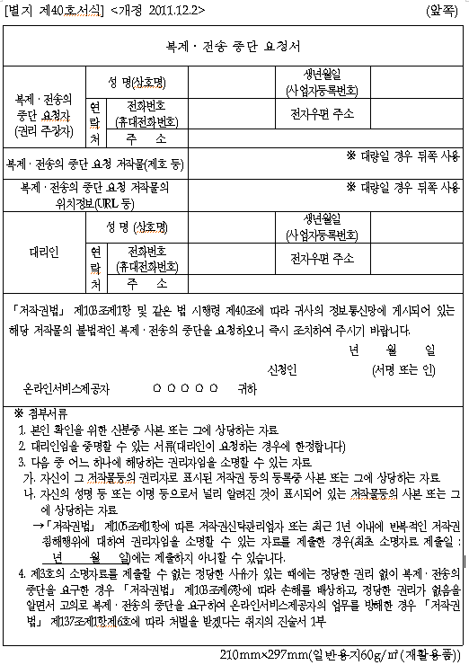
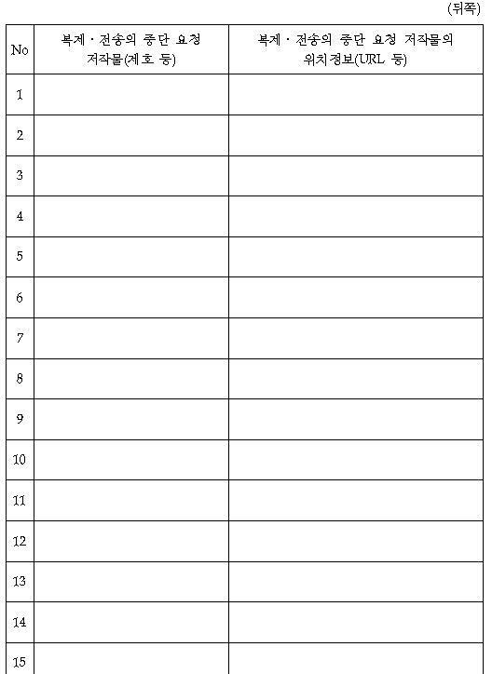
일반 OSP 복제전송 중단요청서

Slide 22
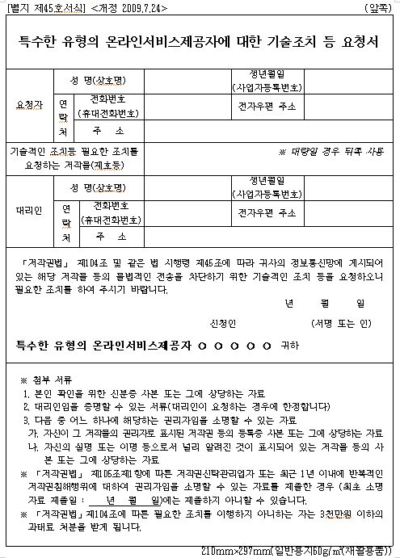
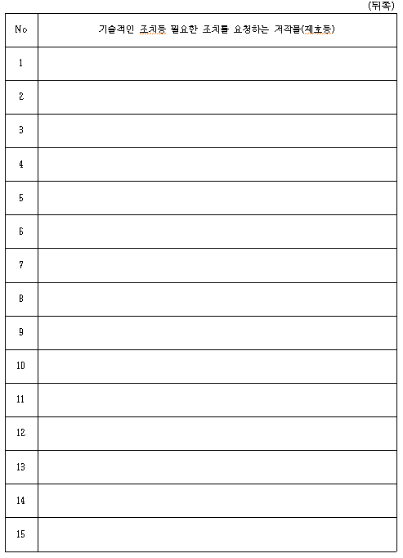
특수 OSP에 대한 기술조치 등 요청서

Slide 23
특수 OSP의 기술적 조치 의무(2)
저작권법 시행령 제46조 제1항
  법 제104조 제1항의 기술적인 조치란:
  저작물 등의 제호 등과 특징을 비교하여 저작물 등을 인식할 수 있는 기술적인 조치
  제1호에 따라 인지한 저작물 등의 불법적인 송신을 차단하기 위한 검색제한 조치 및 송신제한 조치
  해당 저작물 등의 불법적인 전송자를 확인할 수 있는 경우에는 그 저작물 등의 전송자에게 저작권침해금지 등을 요청하는 경고문구의 발송

Slide 24
특수 OSP의 기술적 조치 의무(3)
검색어 기반 필터링
해시(Hash) 기반 필터링
특징 기반 필터링
제목 필터링
문자열 비교 방식
특정 유형의 파일 필터링
파일 고유의 해시값을 이용한 저작물 인식/차단 방법
음악, 영화 원본 파일의 고유한 특성(DNA)을 이용한 저작물 인식/차단 방법

Slide 25
특수 OSP의 기술적 조치 의무(4)
저작권법 제104조의 기술적 조치 의무는,
저작권자의 요청만 있으면 침해 발생 불문하고 무조건 적용: 사전적 예방 조치(ex ante prevention)
기간 제한이 없음.
대상에 제한이 없음(OSP의 모든 정보, 모든 이용자 대상).
전적으로 OSP가 비용 부담.
기술수준이 가장 낮은 검색어 기반 필터링부터 기술수준이 가장 높은 특징 기반 필터링까지 모두 적용.

Slide 26
기술적 조치 이행 여부 조사
(사)한국저작권단체연합회 산하 저작권보호센터
한 번에 수백 개, 수천 개의 저작물에 대해 기술적 조치 요청
임의로 50개를 선정하여 기술적 조치 이행 여부 모니터링
무작위 선정인지, 침해 가능성이 높은 것만 선별한 것인지?
대부분 닌텐도 게임(2012과1142).
멜론 인기 음악(2012과1144).

Slide 27
산정 방식 자체의 문제점
차단: 어떤 것의 흐름을 막거나 끊어서 통하지 못하게 하는 것.
따라서, 미차단율 ➔ 차단 성공과 차단 실패의 비율.
그런데 저작권법 시행령 별표 1(과태료의 산정기준) ➔ “미차단율(다운로드 기준)”
100개 복제물 중 99개 차단 성공, 1개 차단 실패.
합리적 판단: 미차단율 1%
저작권법: 미차단율 100%

Slide 28
필터링 기술 수준 무시
검색어 기반 필터링
해시 기반 필터링
특징 기반 필터링
쉽게 우회할 수 있음.
합법 저작물도 차단할 수 있음.
완벽한 차단 불가능.
동일 저작물이라도 파일이 다르면 해시값이 다르므로 필터링을 피할 수 있음.
영화·음악에만 적용됨. 게임, 만화 등에는 적용 불가능.
원본 특징정보 DB가 구축되어야 함.
특징정보의 추출 및 비교 속도가 빨라야 함(사용자 불편, 서버 부하)

Slide 29
콘텐츠 유형/기술 수준 무시
게임 저작물 – 기술수준이 가장 높은 특징기반 필터링 기술을 적용할 수 없음. 자체 해시값을 적용하거나 인적 조치가 최선
미차단으로 발견된 게임 복제물 중 23개는 2개의 zip 파일에 포함된 것(전체 92%).
미차단으로 발견된 음악 저작물 중 42개는 2개의 zip 파일에 포함된 것(전체 84%).
압축 파일의 경우 인식율이 떨어질 수밖에 없음(소을 제9호증).
특수 OSP는 한 해에 수만 개의 저작물에 대한 기술적 조치 요청을 받고 있음.

Slide 30
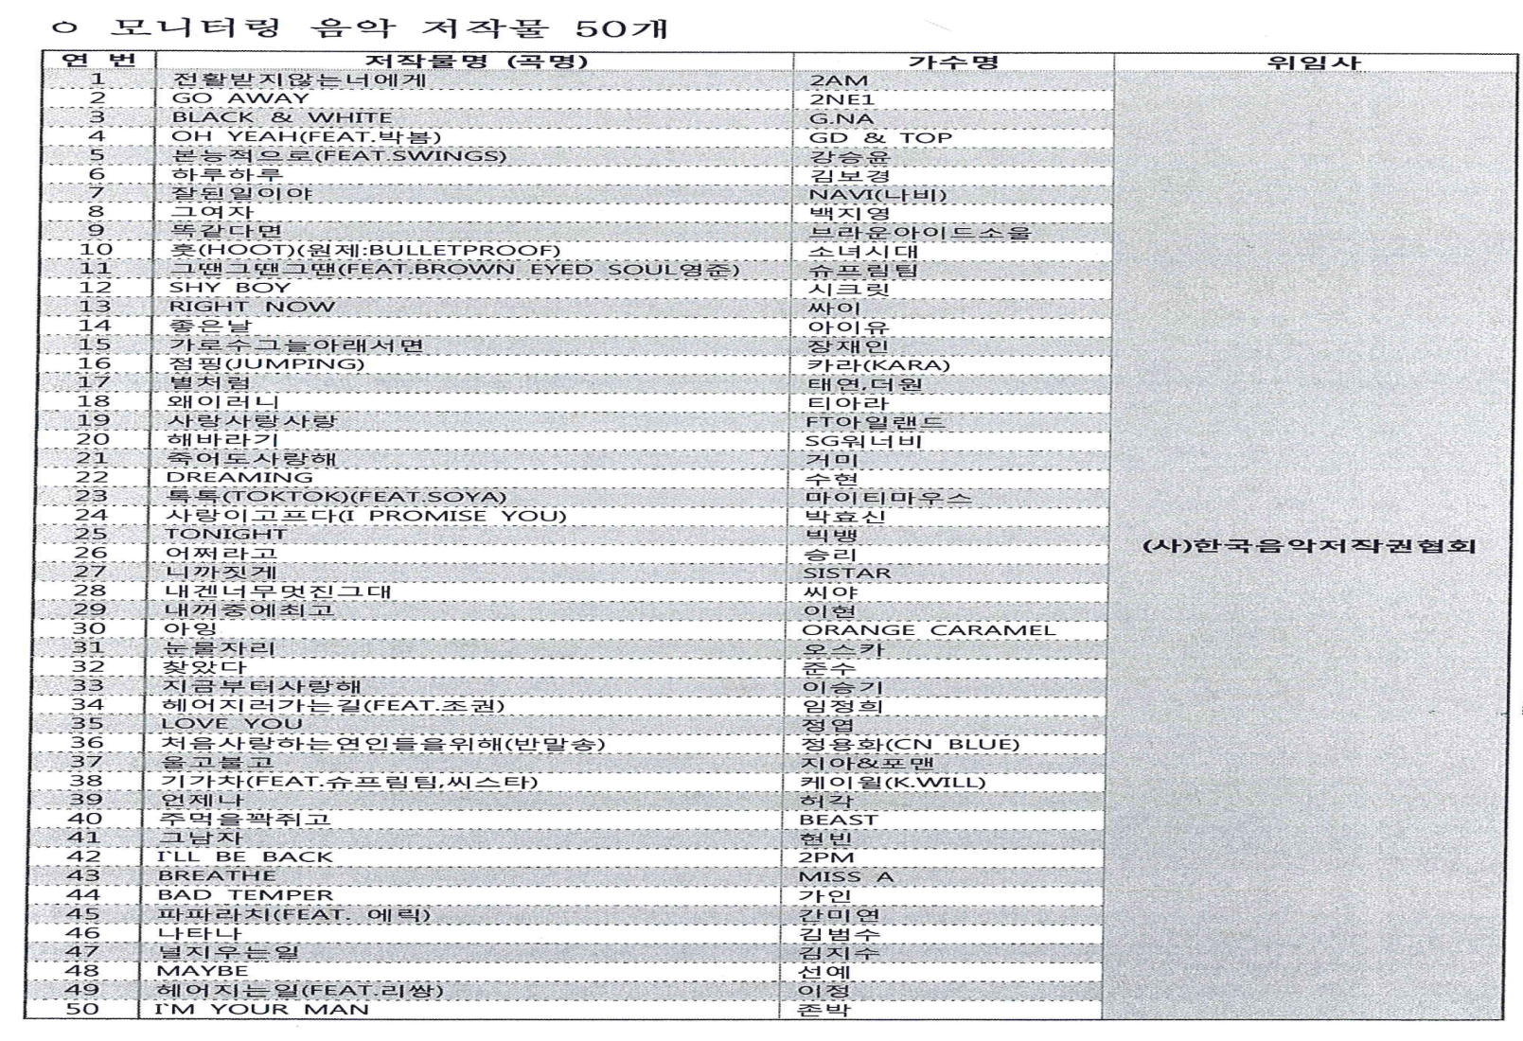
기술적 조치 이행 여부 조사

Slide 31
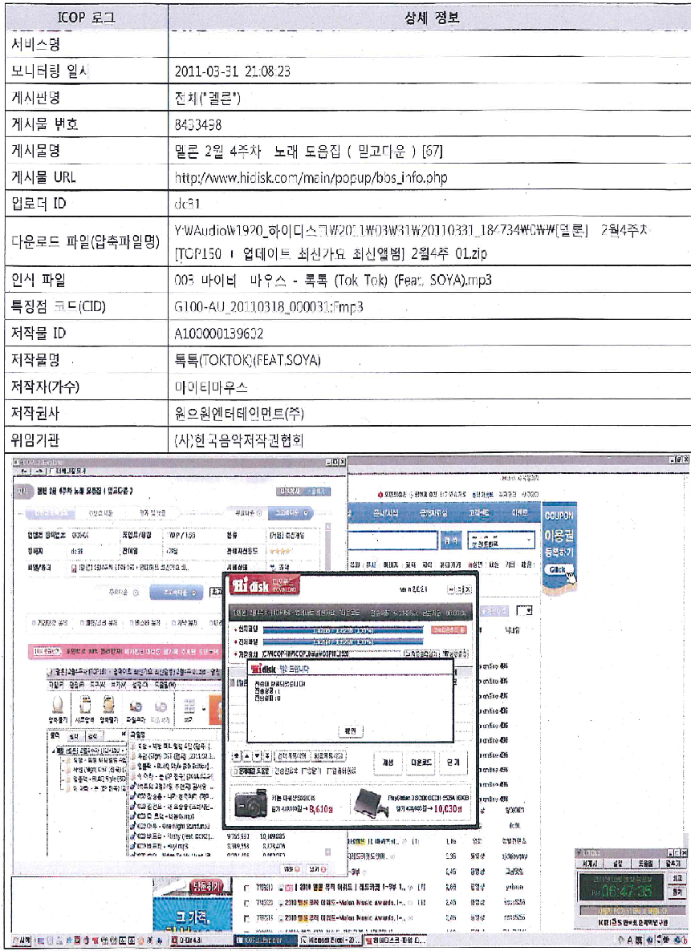
기술적 조치 이행 여부 조사

Slide 32
저작권법 제104조 및 제142조 제1항과
한-EU §10.66의 저촉 충돌

Slide 33
저작권법 §104 및 시행령, 제142조 제1항과 한EU §10.66의 저촉 충돌(1)
“일반적 감시 의무”와 관련하여,
저작권법 제104조의 기술적 조치는 아무런 제한이 없기 때문에 그 자체로 “일반적 감시 의무”에 해당함.
권리주장자는 저작물의 제호 목록만 보내면 특수 OSP는 무조건 차단해야 함
  현재는 심지어 보내준 저작물의 제호 목록과 다른 제호인 경우에도 차단해야 함

Slide 34
저작권법 §104 및 시행령, 제142조 제1항과 한EU §10.66의 저촉 충돌(2)
유럽법원의 Netlog 판결에서 제시한 위법한 감시에도 해당함(10쪽 참조).
프랑스 법원이 위법하다고 본 통지-차단유지(notice-stay down)보다 더 가혹한 요청-차단의무(request-stay down) 의무를 부과함[요청: 침해 발생 전 통지].
독일 대법원의 “기술적·경제적 합리성”을 묻지 않는 포괄적 필터링 + 침해 발생 사실의 통지가 없어도 의무 발생.

Slide 35
저작권법 §104 및 시행령, 제142조 제1항과 한EU §10.66의 저촉 충돌(1)
“일반적 조사 의무”와 관련하여,
저작권법 제104조는 침해의 발생과는 무관한 예방 조치임.
따라서 OSP는 불법적인 활동을 나타내는 사실이나 정황을 적극적으로 찾아야 함. 이는 한-EU §10.66에서 금지하는 “일반적 조사 의무”임.
저작권법 제142조는 기술적 가능성을 묻지 않고 조치를 취하지 않으면 과태료를 부과함. 이 역시 OSP에게 일반적 조사 의무를 부과하는 결과를 초래함.

Slide 36
‘웹하드 등록제’와 감시, 조사 의무
특수한 유형의 온라인서비스 제공자 등록요건
  정통망법에 따른 청소년유해매체물의 표시방법, 청소년유해정보의 광고를 청소년에게 전송하는 것을 제한하거나 해당 광고에 청소년이 접근하는 것을 제한하는 기술적 조치, 같은 법 제44조의7제1항제1호에 따른 유해정보를 인식하고 그 유해정보가 유통되는 것을 방지하는 기술적 조치 및 같은 법 제45조제2항에 따른 정보보호지침 중 기술적 보호조치 기준을 적용할 것
  저장ㆍ전송된 저작물 및 「국가정보화 기본법」 제3조제1호에 따른 정보의 목록(전송자 식별 정보 포함), 수량, 일시, 대가 등에 관한 기록(서버 로그파일 등)을 2년 이상의 기간을 정하여 유지ㆍ보관할 수 있는 기술적 조치를 적용할 것
  저작물 및 「국가정보화 기본법」 제3조제1호에 따른 정보가 「정보통신망 이용촉진 및 정보보호 등에 관한 법률」 제2조제1항제9호에 따른 게시판에 게시되는 경우에 해당 게시물 전송자를 식별ㆍ확인할 수 있는 기술적 조치를 적용할 것

Slide 37
결 론
저작권법 제104조는 일반적 감시, 적극적 조사의무의 부과에 해당함.
특수한 유형의 OSP에 대한 기술적 조치 의무의 부과, 과태료 부과는 일반적 감시, 적극적 조사의무의 부과에 해당함.
기술적 조치의 채택, 24시간 기술적 조치의 운용, 2년간의 로그 보관의무를 부과하는 웹하드 등록제는 일반적 감시, 적극적 조사의무를 부과하는 것임.

